Slide 1
TP N°2
SIA - 20202Q
Redes Neuronales
Boccardi - Puig
Start Now

Slide 2
01
Perceptrón Simple
Perceptrón simple con función de activación escalón.
Back
Next

Slide 3
Perceptrón Simple
AND
XOR
Back
Next

Slide 4
Perceptrón Simple
AND
XOR
El perceptrón logró aprender el problema en pocas iteraciones.
El perceptrón no logró resolver el problema.
El perceptrón simple sólo puede resolver problemas de separabilidad lineal.
Back
Next

Slide 5
Perceptrón Simple
AND
A partir de la segunda iteración puede verse que el perceptrón cumple con los resultados esperados
100 iteraciones
Tasa de aprendizaje de 0.2
Cota de 40
XOR
Los resultados son azarosos, generalmente de los 4 elementos a testear logra definir correctamente 1
Back
Next

Slide 6
02
Perceptrón Lineal y No Lineal
Uno teniendo en cuenta la función de activación lineal y una función logística
Back
Next

Slide 7
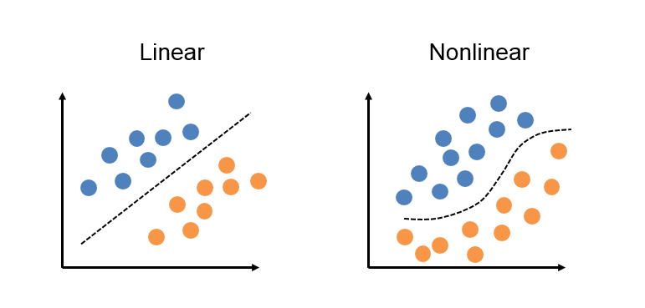
Diferencias entre ambas

Slide 8

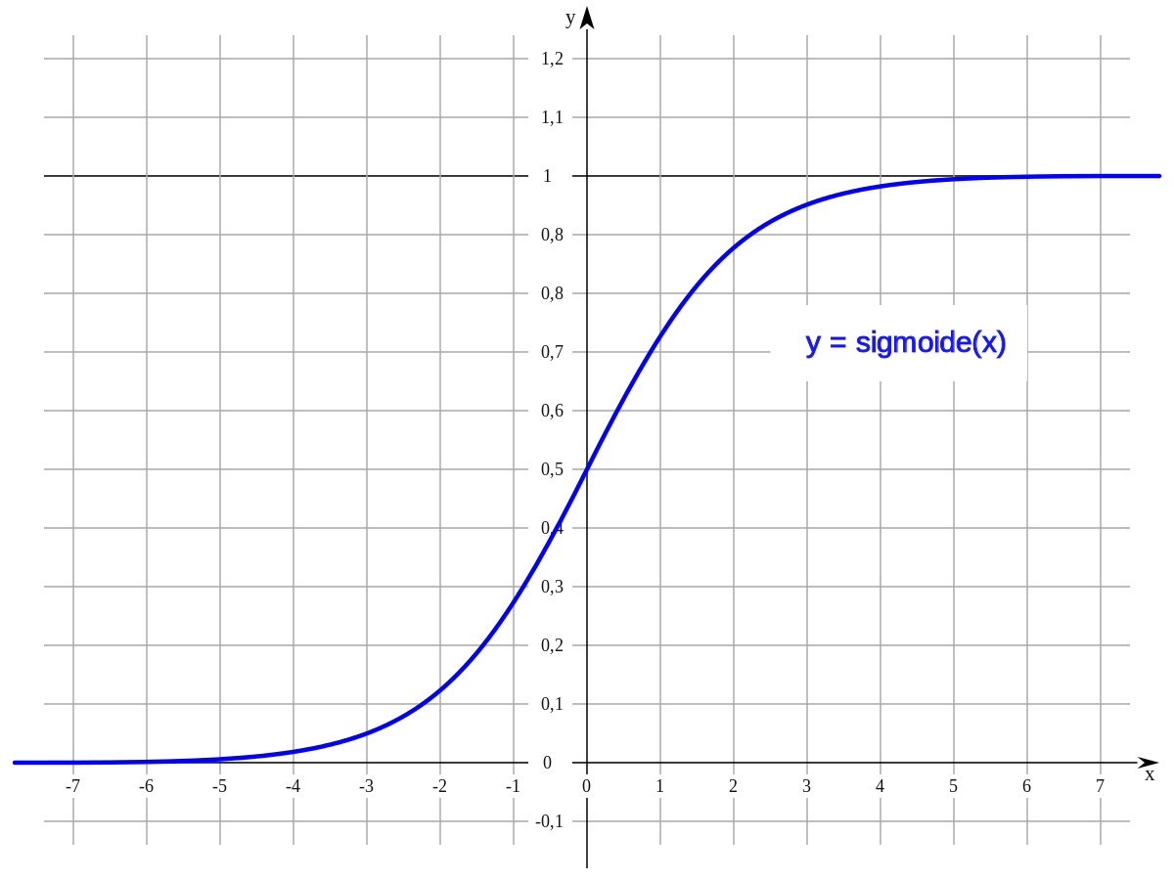

Función No Lineal
La función escogida fue:
Para poder analizar los datos de manera correcta, para el caso No Lineal empleamos una normalización del tipo

Slide 9
Implementaciones
Threshold
Entrenamiento
Error
Testeo
Umbral considerado como entrada fija en W[0] y de valor de entrada = -1
Se tomaron un 80% de los datos para aprender.
Se consideró el error cuadrático medio para las aproximaciones
Se evaluó el aprendizaje con el 20% de los datos restantes.

Slide 10
Variación en función de η
Con 160 elementos para entrenar y 40 para testear. Promedio de 5 iteraciones.
Parámetros | ECM Lineal | ECM No Lineal
η = 0.01 Cota = 80000 β = 2 | 0.0138 | 0.00012
η = 0.0001 Cota = 100000 β = 4 | 0.0093 | 0.00011
Back
Next

Slide 11
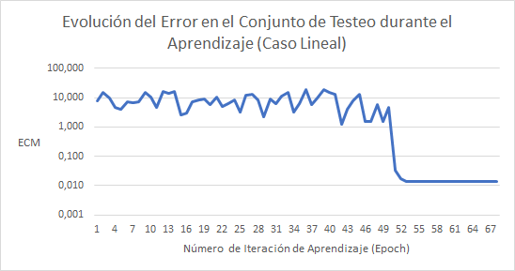
Evolución del Aprendizaje (Lineal)
160 para entrenar. 40 para testear. Valor en la iteración mediana de las 5.

Slide 12
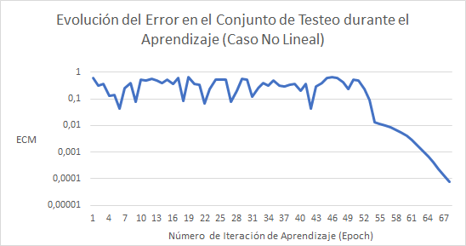
Evolución del Aprendizaje (No Lineal)
160 para entrenar. 40 para testear. Valor en la iteración mediana de las 5. Valor de Beta = 4.

Slide 13
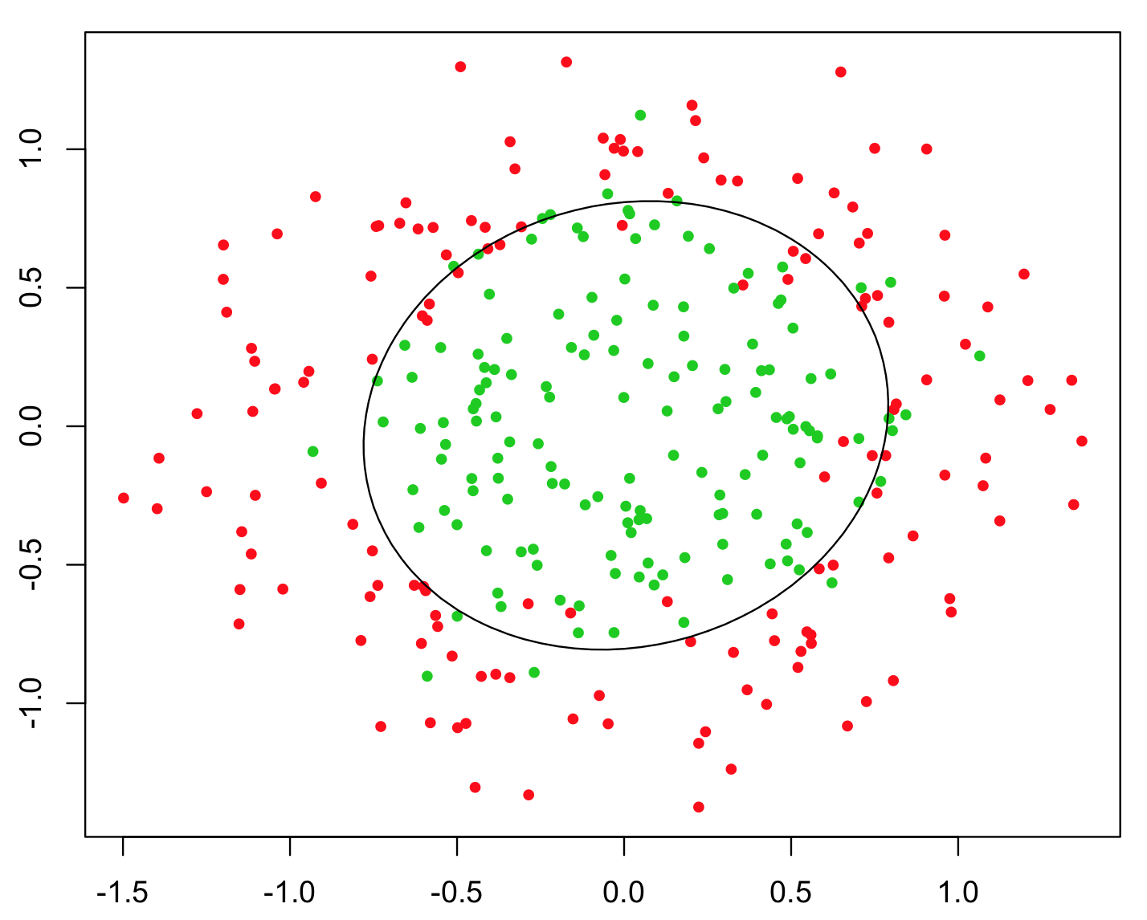
¿Cómo podría escoger el mejor conjunto de entrenamiento?
Conociendo mejor el conjunto de entrenamiento deberíamos evaluar puntos notables de la función:
Derivada se anula.
Los puntos border.
Los de relevancia al problema.
En el gráfico, los puntos donde se separan las dos muestras aportarían datos valiosos al perceptrón.
Back
Next

Slide 14
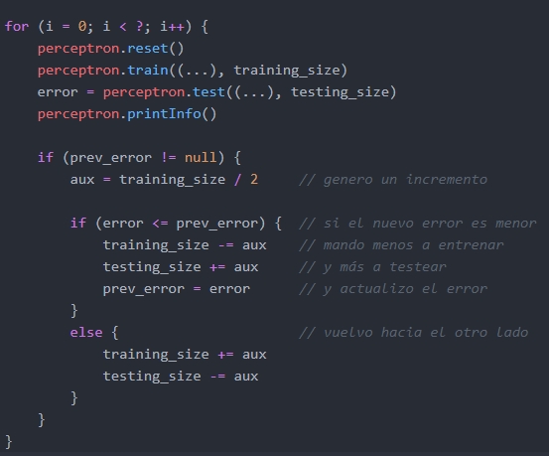
¿Cómo maximizar la generalización?
Partiendo de un conjunto de 200 valores iniciales, se puede probar la generalización de la siguiente manera. (Algoritmo propuesto por nosotros).
Back
Next

Slide 15
03
Perceptrón Multicapa
Back
Next

Slide 16
Threshold
Entrenamiento
Capas
Activación
XOR
Umbral considerado como entrada fija en W[0] y de valor de entrada = -1
Cota de 100. Tasa de aprendizaje de 0.01.
Se trabajó con una única capa oculta con 3 perceptrones.
Tanh(bx) con b=3 y se inicializa con pesos entre -0.5 y 0.5.

Slide 17
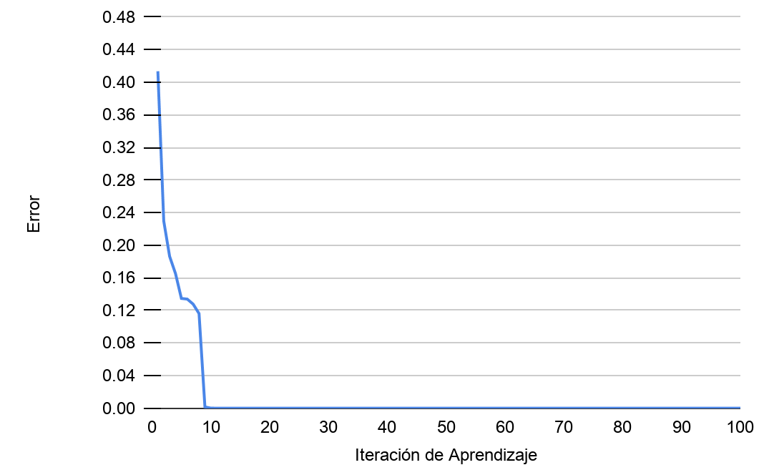
XOR
Se entrenó 1000 veces.
Se ve que en pocas iteraciones logra resolverlo.
En menos de 10 iteraciones logra llegar a un error muy cercano a 0.
Back
Next

Slide 18
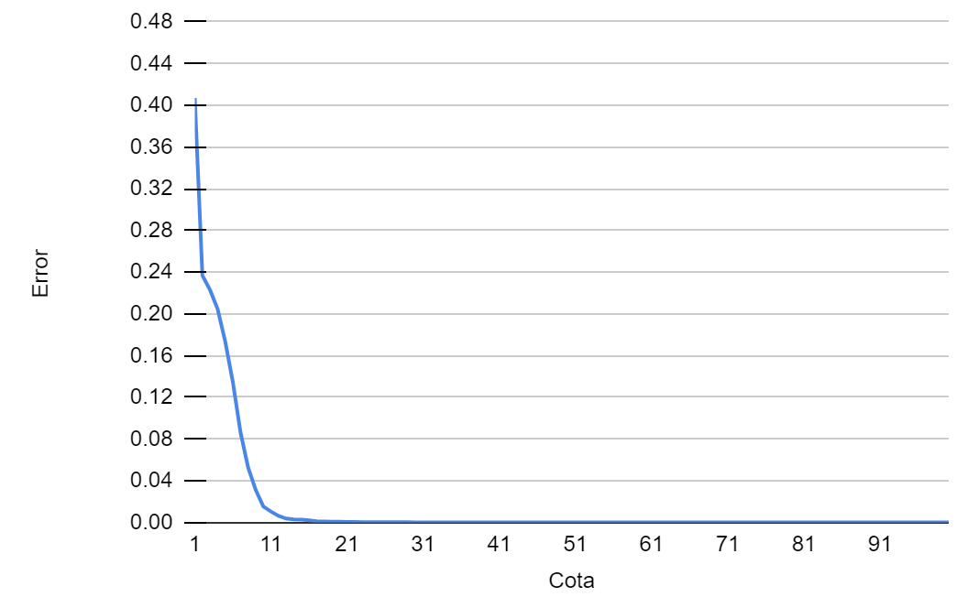
XOR
Cota de 20 y una tasa de aprendizaje de 0.01 en el aprendizaje se entrenó 1000 veces.
Back
Next

Slide 19
XOR
Con cota:
100
20
0 XOR 1 = 1 (0.9998674505125361)
1 XOR 0 = 1 (0.9998181378510773)
0 XOR 0 = 0 (5.795630201352E-5)
1 XOR 1 = 0 (2.090639644298E-5)
0 XOR 1 = 1 (0.999724573426754)
1 XOR 0 = 1 (0.999724394730480)
0 XOR 0 = 0 (-1.226089733293E-5)
1 XOR 1 = 0 (1.2657460490895E-5)
Back
Next

Slide 20
Threshold
Entrenamiento
Capas
Activación
DÍGITOS PAR
Umbral considerado como entrada fija en W[0] y de valor de entrada = -1
Cota de 100. Tasa de aprendizaje de 0.01.
1000 iteraciones.
Se trabajó con una única capa oculta con 40 perceptrones.
Tanh(bx) con b=3 y se inicializa con pesos entre -0.5 y 0.5.

Slide 21
DIGITOS
Training
Training Result
Testing Result
1,2,3,4,5
0.6
0.2
1,3,4,8,9
0.8
0.8
0,3,5,6,7
0.8
0.4
Back
Next

Slide 22
Thanks
Do you have any questions?
Please keep this slide for attribution.

